Slide 1
Подготовила Блащинская Анна Валерьевна
ДС №222
Группа обучения МВ-407
Дата начала обчения 17.09.2015
Дата окончания обучения 29.09.15
Научный руководитель
Белоненко Т.Г.
Краснодар 2015

Slide 2
Психолого – педагогическая работа в ДОУ в соответствии с ФГОС.
Образовательные области психолого – педагогической работы в ДОУ.

Slide 3
«Школьное обучение никогда
не начинается с пустого места,
а всегда опирается
на определенную стадию развития,
проделанную ребенком».
Л.С. Выготский.

Slide 4
Целевые ориентиры дошкольного образования,
следует рассматривать как социально – нормативные
возрастные характеристики возможных достижений ребенка
Детский сад формирует предпосылки учебной деятельности,
которые станут фундаментом для формирования
у младших школьников универсальных учебных действий.

Slide 5
ДЕТСКАЯ ДЕЯТЕЛЬНОСТЬ
Коммуникативная
Продуктивная
Трудовая
Игровая
Музыкально - художественная
Познавательно - исследовательская
Двигательная

Slide 6
ОСНОВНАЯ ФОРМА РАБОТЫ С ДЕТЬМИ
ИГРА

Slide 7
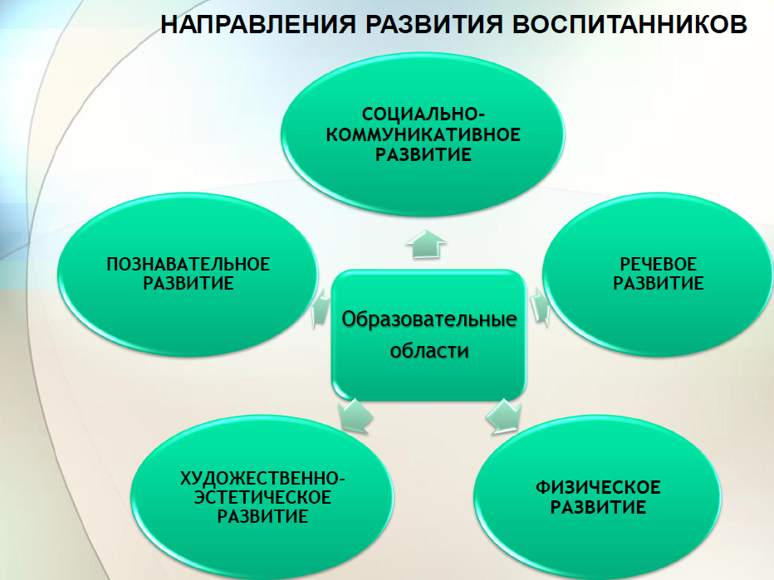

Slide 8
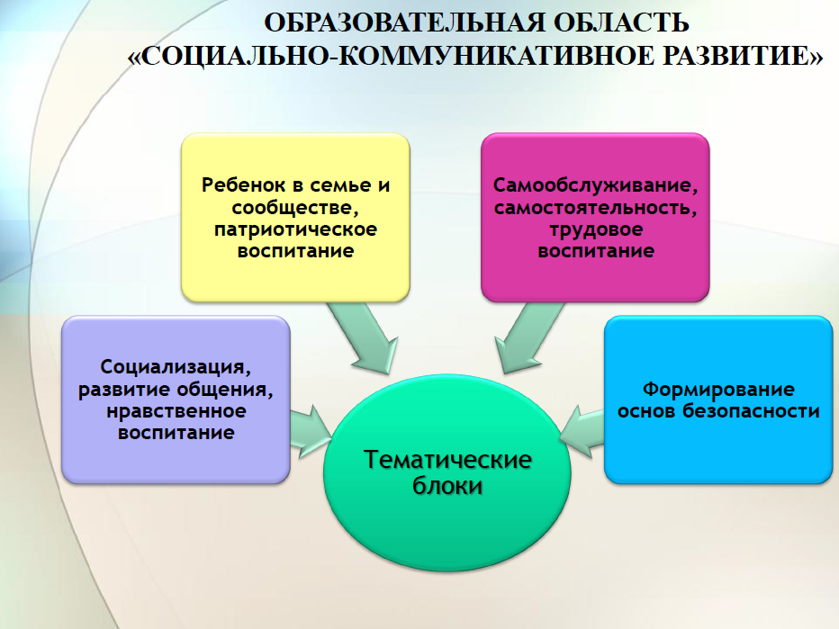

Slide 9
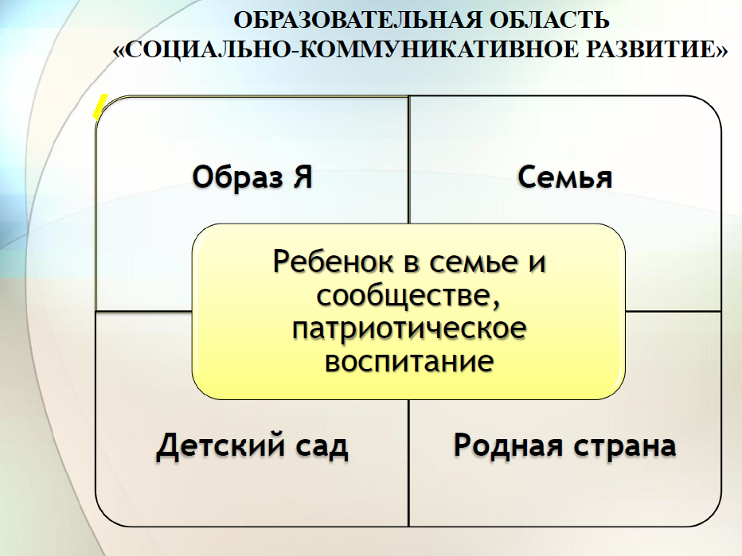

Slide 10
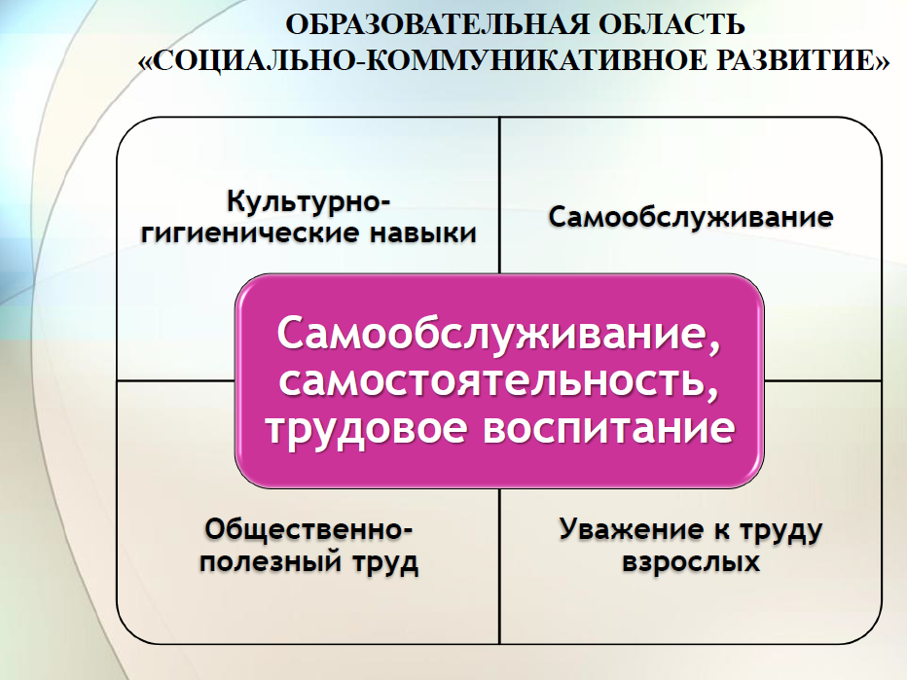

Slide 11
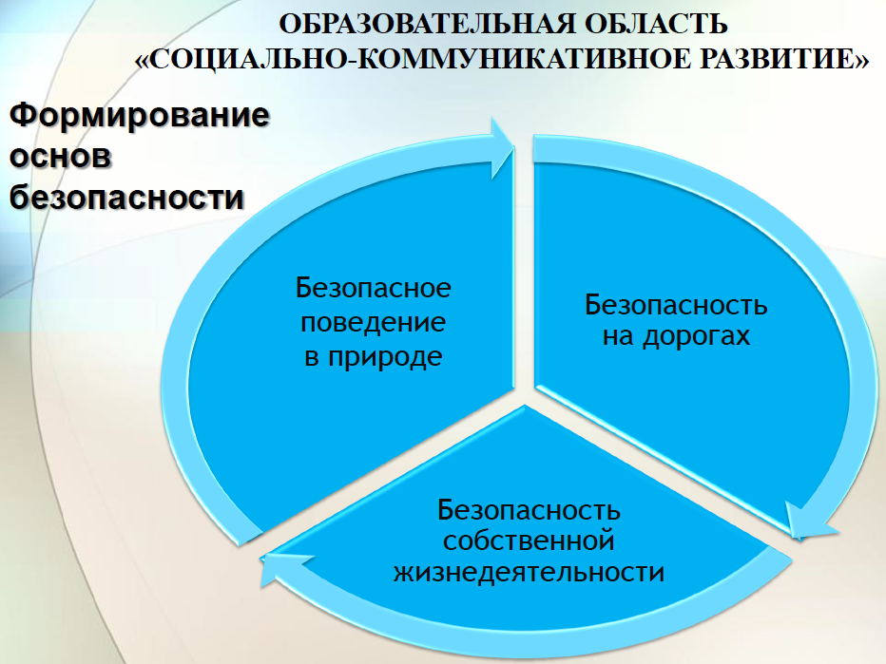

Slide 12
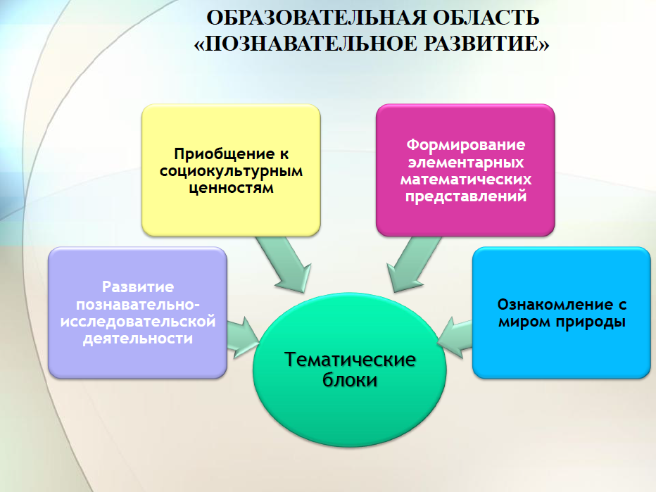

Slide 13
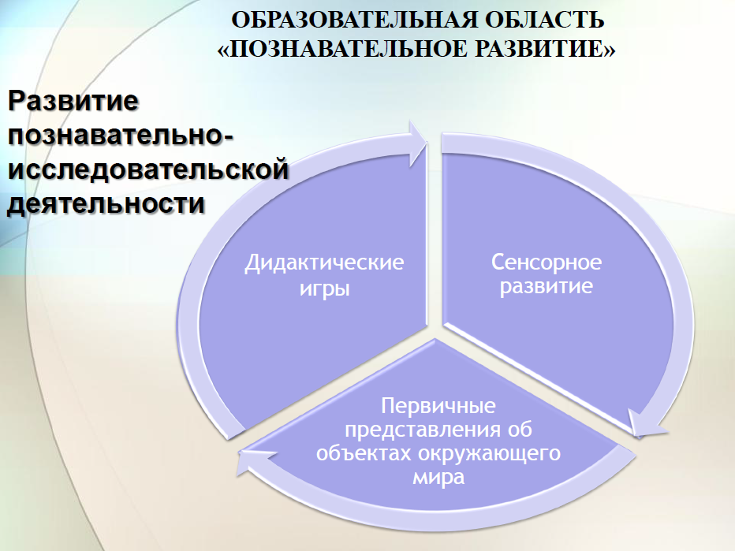

Slide 14
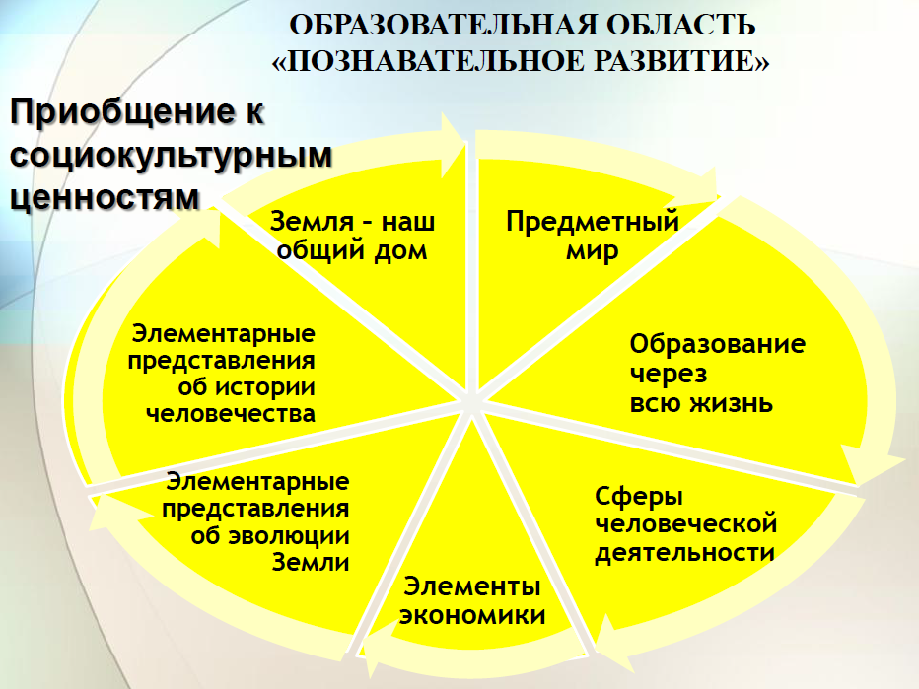

Slide 15
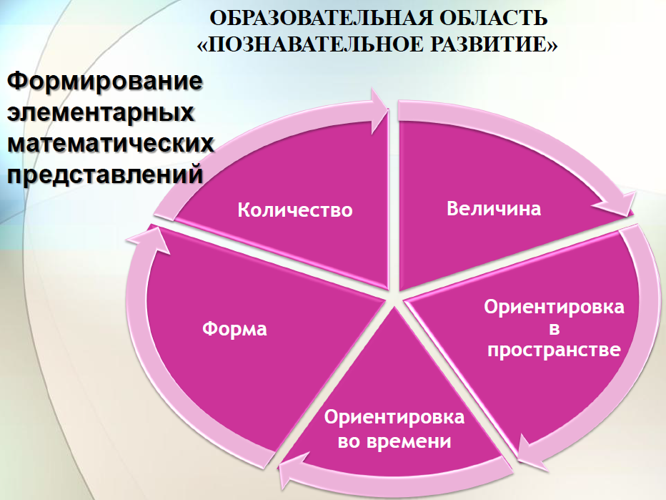

Slide 16
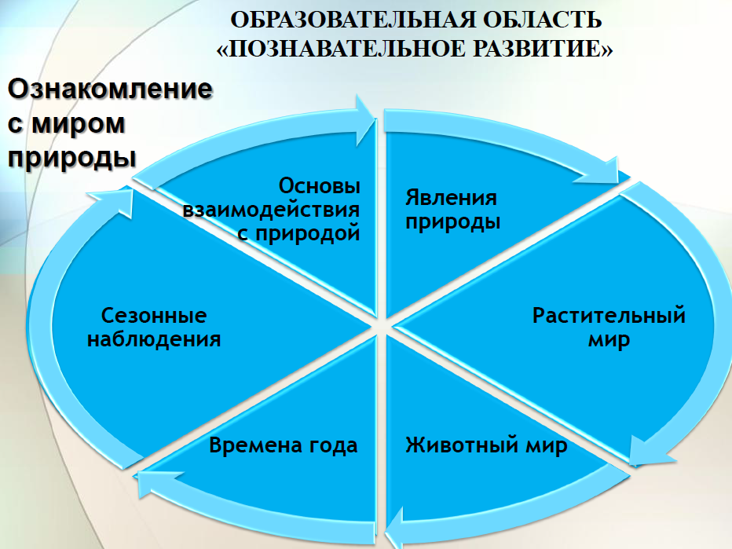

Slide 17
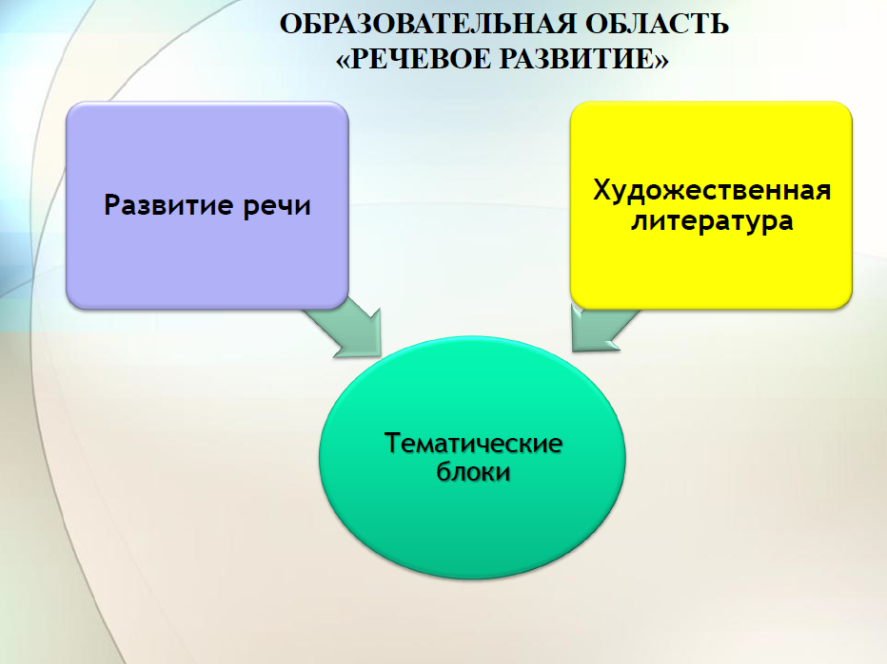

Slide 18
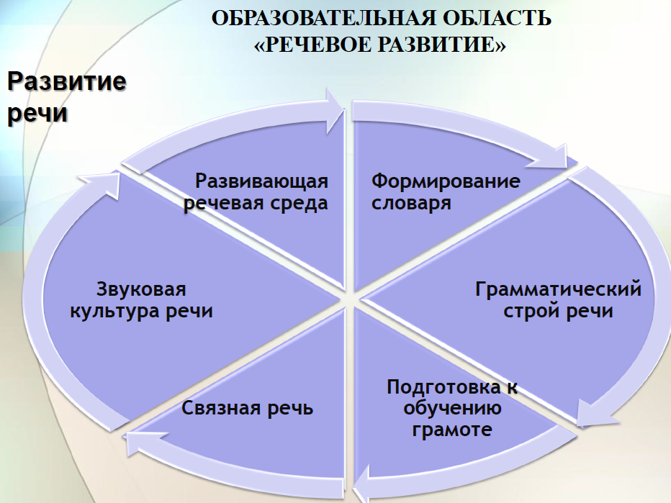

Slide 19
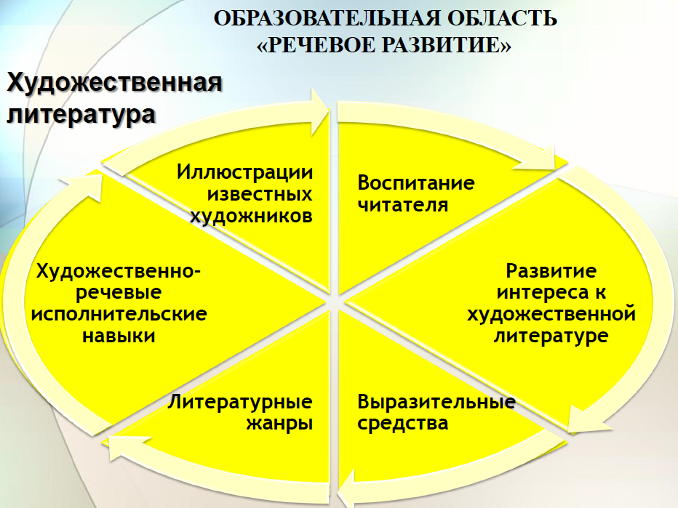

Slide 20
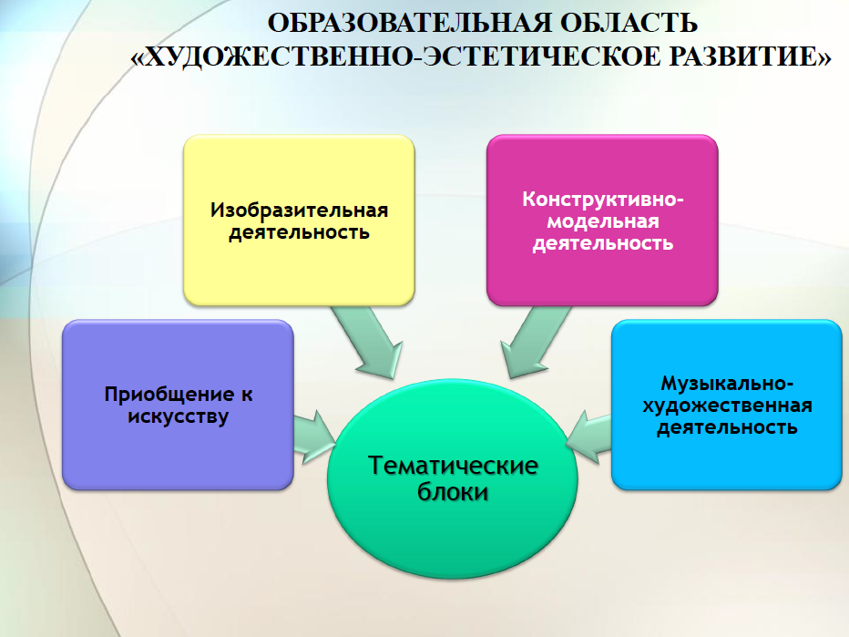

Slide 21
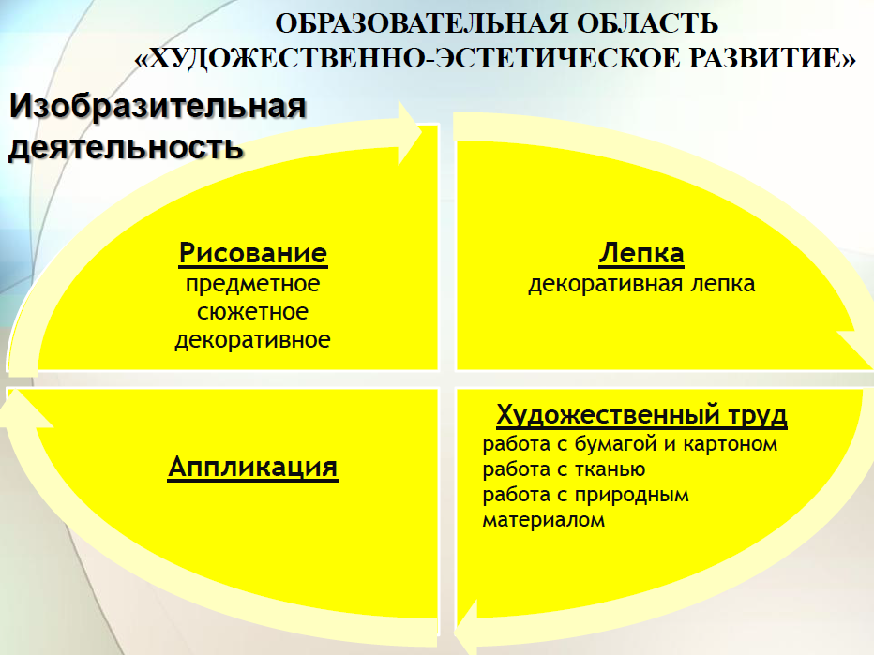

Slide 22
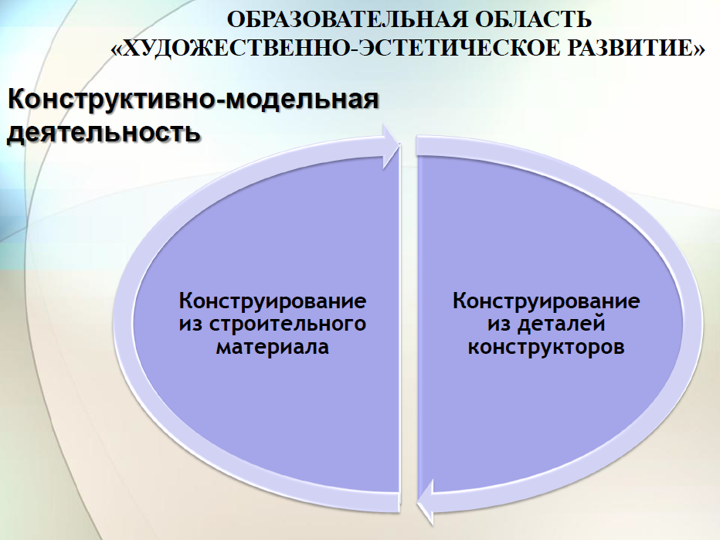

Slide 23
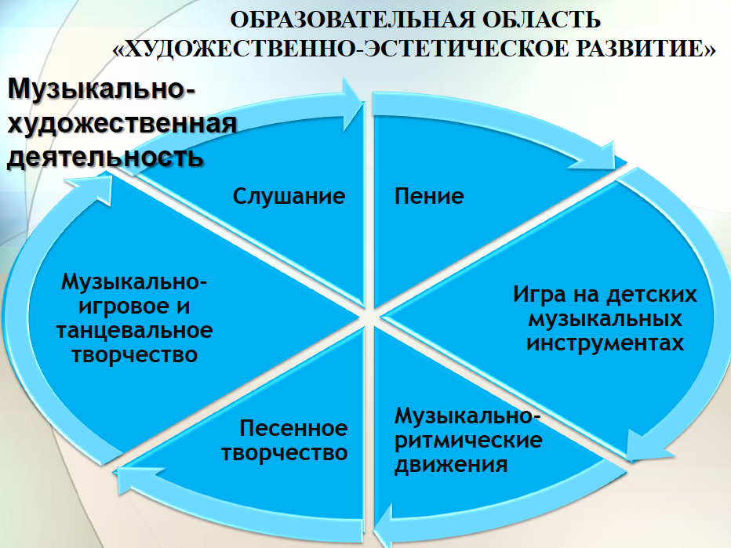

Slide 24
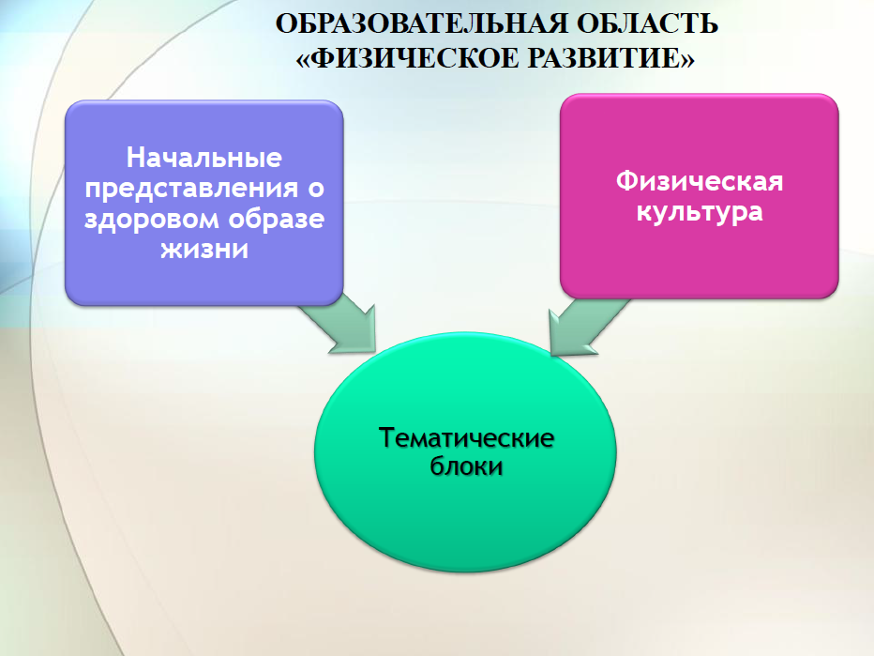

Slide 25
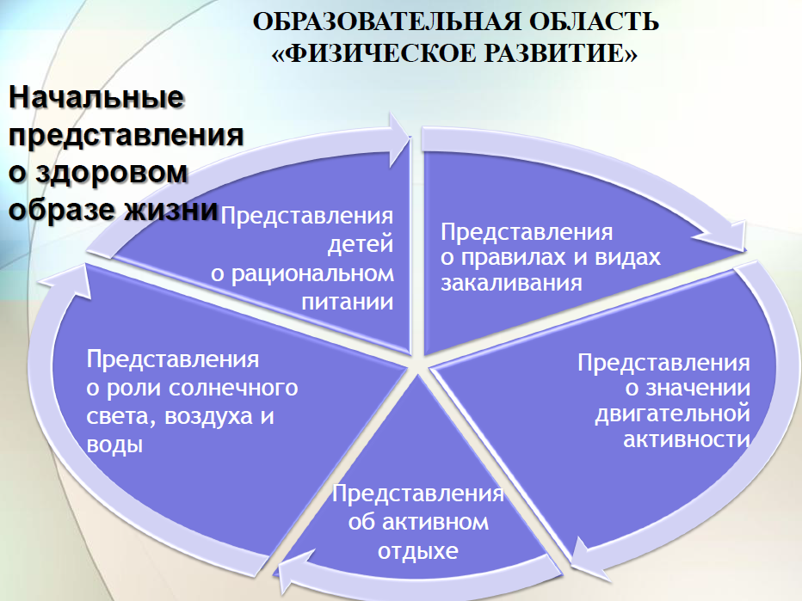

Slide 26
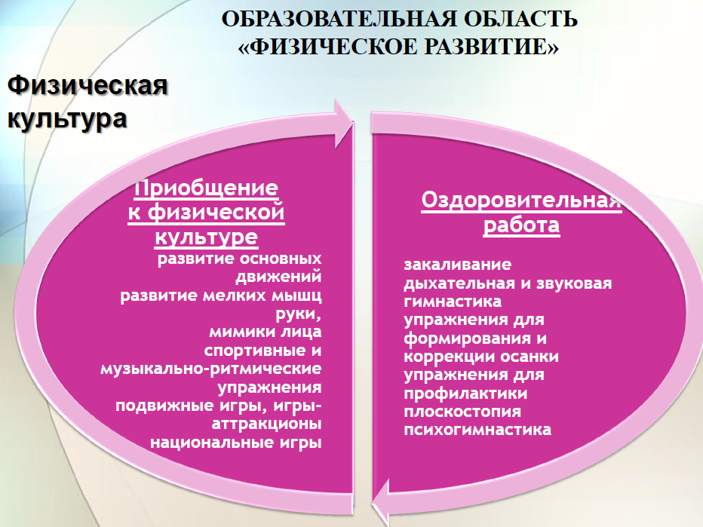

Slide 27
И воспитание и образование нераздельны.
Нельзя воспитывать, не передавая знания,
Всякое же знание действует воспитательно.
Л.Н. Толстой

Slide 28
СПАСИБО ЗА ВНИМАНИЕ

